Slide 1
Основной подход к интегрированию программных модулей

Slide 2
Интеграция систем в большинстве случаев – мера вынужденная, направленная на повышение эффективности бизнес-процессов компании, в которых используются информационные системы.
Рассмотрим основные подходы к интеграции информационных систем, демонстрирующие возможные способы решения различных проблем компаний, связанных с необходимостью организации взаимодействия систем.

Slide 3
1. Нет интеграции между системами
В компании используются три независимые информационные системы: «Складская система» (учет и анализ товародвижений на складе), «CRM-система» (учет и анализ продаж и других взаимоотношений с клиентами) и «Бухгалтерская система» (бухгалтерский учет и финансовый анализ). Между ними нет информационного обмена.

Slide 4
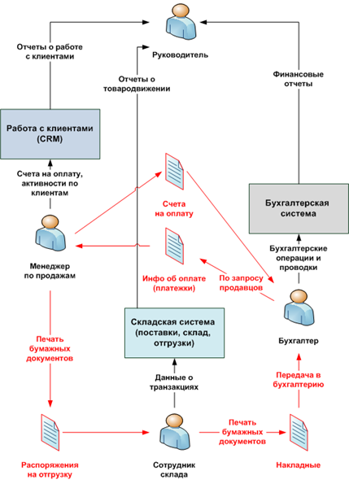

Slide 5
Это приводит к тому, что менеджеры по продажам после выставления счетов клиентам вынуждены печатать их копии и нести в бухгалтерию. В бухгалтерии они регистрируются в бухгалтерской системе. Бухгалтерия регистрирует поступление денег на счет. Менеджеры по продажам, не имея возможность получить оплаты автоматически в CRM-систему, вынуждены ежедневно осведомляться в бухгалтерии о поступлении денег от клиентов. В такой ситуации присутствует большой документооборот между менеджерами, бухгалтерией и складом, а также двойная регистрация действий (один раз в складской системе, второй раз в бухгалтерской).

Slide 6
2. Вертикальная интеграция
В соответствии с этим подходом системы интегрируются по принципу функциональных экспертиз. Например, в данном случае выделены две экспертизы: оперативный учет и бухгалтерской учет. При этом бухгалтерский учет находится по вертикали выше оперативного учета. В нашем примере подсистемы оперативного учета поставляют данные подсистеме бухгалтерского учета.

Slide 7
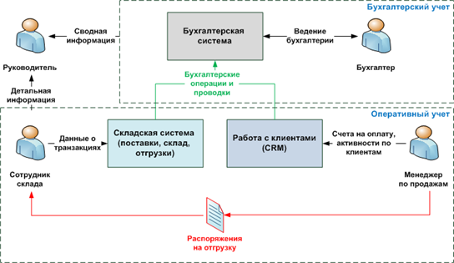
Это позволяет существенно сократить трудозатраты на дублирующиеся и бумажные операции, однако, есть два отягчающих момента.

Slide 8
Во-первых, такую систему крайне трудно расширять функционально. Например, компания может захотеть создать подсистему-экспертизу «Аналитика», которая по вертикали будет расположена над экспертизой «Бухгалтерский учет». Эта экспертиза в значительной степени основана на данных «Оперативного учета». Поэтому, помимо собственно разработки подсистемы «Аналитика» придется дорабатывать подсистему «Бухгалтерский учет» для того, чтобы она получала и хранила для нее из «Оперативного учета» дополнительную информацию.

Slide 9
Во-вторых, остаются значительные возможности по интеграции в рамках одной функциональной экспертизы.

Slide 10
3. Интеграция «многие ко многим» (звезда, спагетти)
В рамках данного подхода каждая из используемых в компании подсистем может при необходимости обращаться к функционалу любой другой подсистемы, при этом каждая из подсистем может также использоваться любой другой подсистемой. Такой тип отношений между элементами называется «многие ко многим».

Slide 11
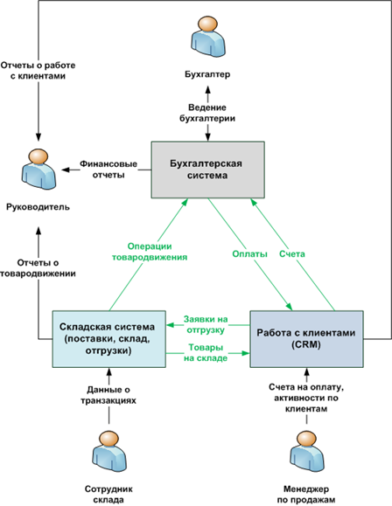
В этом случаем имеем место с практически неограниченными возможностями интеграции подсистем между собой (естественно, если подсистемы технологически позволяют делать это).

Slide 12
Но, с другой стороны, затраты на поддержку такой интеграционной схемы экспоненциально растут при увеличении числа интегрированных подсистем. Например, если в нашем случае потребуется изменить что-то в бухгалтерской подсистеме (допустим, изменить ее объектную модель), то это может привести к необходимости переработки все остальных подсистем использующих ее, т.к. вызовы старой объектной модели перестанут работать. Для трех взаимодействующих систем это может быт не так критично, а вот для тридцати весьма и весьма.

Slide 13
4. Горизонтальная интеграция
Данный подход заключается в использования специализированного «промежуточного» (middleware) ПО - так называемой корпоративной сервисной шине. Основная задача этого ПО заключается в хранении репозитория функционала корпоративных приложений, подключенных к ней, и обеспечение возможности использования этих функций другими приложениями, также подключенными к этой шине. Взаимодействие между приложениями могут, например, происходить в форме обмена сообщениями или вызова опубликованных функций в виде Веб-сервисов. Подключение системы к шине производится путем создании специального адаптера для каждой системы. После этого «опубликованные» функции системы становятся доступными другим подключенным системам.

Slide 14
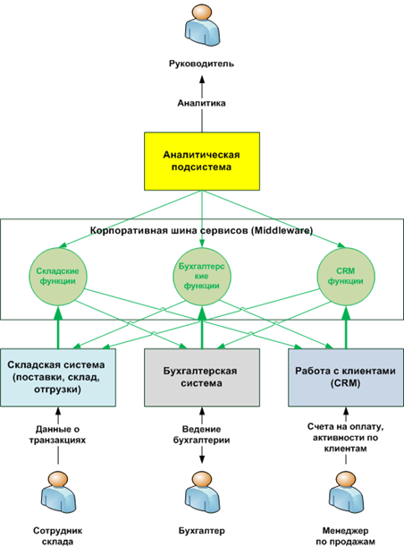

Slide 15
Преимуществом данного подхода является то, что сами системы могут заменяться в рамках существующей спецификации опубликованных функций. При этом никаких изменений в других системах не требуется. Кроме того, подключение новой системы в достаточной степени стандартизировано и упрощено. Например, имеется возможность подключить новую систему «Аналитика», которая сразу получит доступ ко всем остальным системам.

Slide 16
5. Отсутствие необходимости в интеграции
Безусловно, самая лучшая интеграция – это отсутствие необходимости в ней. Например, все представленные выше подсистемы могут быть реализованы в виде функциональных модулей одной ERP-системы какого-либо вендора. В этом случае необходимость в интеграции отпадает, т.к. система уже изначально единая, обеспечивающая гораздо большую связность между функциональными модулями чем любой из приведенных выше вариантов интеграции между различными системами.

Slide 17
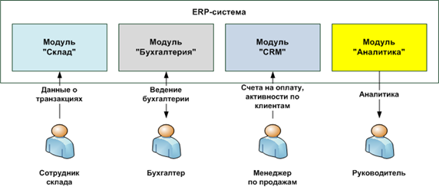
Объекты и методы интеграции систем

Slide 18
Ранее при описании подходов к интеграции систем мы рассматривали каждую информационную систему как «неделимый» объект. Однако, информационная система представляет из себя совокупность нескольких компонентов, поэтому, говоря об интеграции информационных систем, правильнее говорить об интеграции составляющих их компонентов.

Slide 19
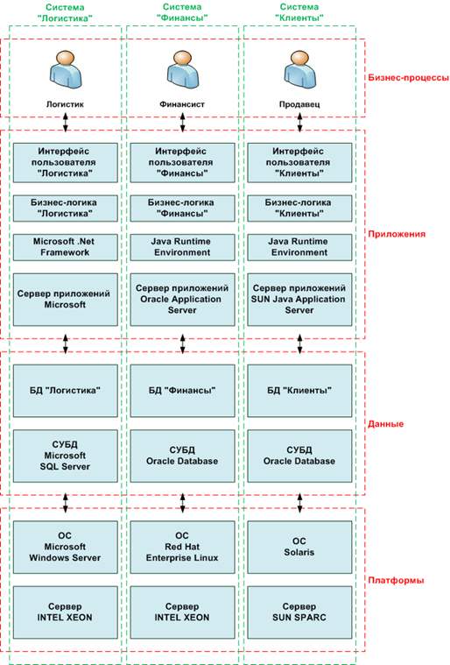

Slide 20
Обычно, информационная система содержит в себе следующие компоненты:
- Платформа, на которой функционируют остальные компоненты системы, включающая в себя аппаратуру (железо) и системное ПО.
- Данные, с которыми работает система. Состоят из СУБД и баз данных.
- Приложения, реализующие бизнес-логику по работе с данными системой. Состоят из компонентов бизнес-логики, пользовательского интерфейса, вспомогательных компонентов (фрэймворк) и сервера приложений, который обеспечивает хранение и доступ к компонентам приложения.
- Бизнес-процессы, представляющие из себя сценарии работы пользователей с системой.

Slide 21
Поэтому, интеграция информационных систем заключается в интеграции одного или нескольких компонентов интегрируемых информационных систем (объектов интеграции):
- Интеграция платформ
- Интеграция данных
- Интеграция приложений
- Интеграция бизнес-процессов

Slide 22
1. Интеграция платформ
Целями интеграции платформ являются:
- Обеспечение возможности взаимодействия между приложениями, работающими на различных программно-аппаратных платформах (например, между приложениями, работающими на серверах Windows, Solaris, Linux и др.).
- Обеспечение возможности работы приложений, разработанных для одной программно-аппаратной платформы, на других программно-аппаратных платформах (например, приложений Windows на платформах Linux, Solaris и др.).

Slide 23
Существует несколько подходов, направленных на достижение этих целей. В рамках каждого из подходов существуют различные технологии:
- Удаленный вызов процедур (RPC, Web-сервисы, REST и пр)
- ПО промежуточному слою (Microsoft.Net, Java Runtime)
- Виртуализация

Slide 24
Технологии удаленного вызова процедур (в широком смысле под процедурой понимается некоторая функциональность приложения) позволяют опубликовать процедуру и обеспечить возможность ее вызова (передачи входящих параметров и получения выходных результатов) для приложений, работающих на других платформах.

Slide 25
Концепция программного обеспечения промежуточного слоя (framework, среда исполнения, виртуальная машина) состоит в разработке прикладного ПО не с использованием сервисов конкретной операционной системы (например, Windows API), а с использованием сервисов ПО промежуточному слою. Разработчиками ПО промежуточному слою создаются ее реализации под различные операционные системы, которые транслируют вызовы соответствующих функций Фреймворка в вызовы соответствующей операционной системы.

Slide 26
Интересной и современной концепцией является «виртуализация». К интеграции платформ она имеет отношение постольку, поскольку позволяет существенно упростить использования различных платформ и, соответственно, использование систем, требующих для своего функционирования наличия конкретных платформ.

Slide 27
2. Интеграция данных
По определению информационная система работает с данными. В подавляющем большинстве случаев система имеет в своем составе базу данных для их хранения. Интеграция на уровне данных предполагает совместное использования данных различных систем. Интеграция данных может оказаться проще, чем интеграция приложений, т.к. промышленные СУБД, в которых обычно хранят данные информационные системы, имеют развитые возможности программного доступа к данным из других приложений. Сами приложения при этом могут иметь весьма ограниченные возможности программного (вне собственного пользовательского интерфейса) использования своей функциональности внешними системами.

Slide 28
Подходы к интеграции данных:
- Универсальный доступ к данным
- Хранилища данных

Slide 29
Технологии универсального доступа к данным позволяют обеспечить единообразный доступ к данным различных СУБД. Посредником для работы с конкретной СУБД в данном случае является драйвер для соответствующей СУБД.

Slide 30
Концепция хранилищ данных состоит в создании корпоративного хранилища данных. Хранилище данных – база данных, хранящая в себе данные, собираемые из баз данных различных информационных систем, для целей их дальнейшего анализа.

Slide 31
3. Интеграция приложений
Интеграция на уровне приложений подразумевает использование готовых функций приложений другими приложениями. Например, разрабатывая систему электронного документооборота, существует возможность использовать в рамках этой системы в качестве текстового редактора MS Word вместо того, чтобы разрабатывать свой собственный текстовый редактор.

Slide 32
Стоит упомянуть следующие подходы к интеграции приложений:
- Интерфейсы прикладного программирования
- Обмен сообщениями (Корпоративная сервисная шина)
- Сервис-ориентированная архитектура
- Интеграция пользовательских интерфейсов

Slide 33
4. Интеграция бизнес-процессов
Наиболее целостным подходом к интеграции систем является интеграции на уровне бизнес-процессов. В рамках интеграции бизнес-процессов происходит и интеграция приложений, и интеграция данных и, что не менее важно, людей, вовлеченных в этот бизнес-процесс. Интеграция на уровне бизнес-процессов является наиболее «естественной» для организаций, так как их деятельность состоит, прежде всего, именно из бизнес-процессов, а не приложений, баз данных и платформ.

